Slide 1

壶口瀑布

Slide 2
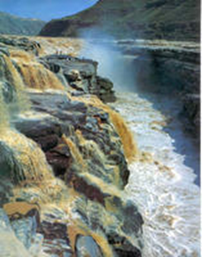
目录
空中悬壶
冰瀑奇观
水底冒烟
旱地行船
霓虹通天
山飞海立
旱天惊雷
冰峰倒挂
十里龙槽
春秋风采
古河名胜
旅游攻略

Slide 3
旅游攻略
交通：去壶口参观游览，可有几条路线：一从临汾乘汽车前往。临汾至壶口有一条三级公路。从北京、太原、西安、成都等地可乘火车至临汾。二从吉县前往。吉县距太原352公里，有吉太公路可通，吉县汽车运输公司每天有从县城往来太原、临汾、侯马的班车。三从陕西宜川县前往。宜川距壶口50公里。去宜川可从西安乘汽车前往，300多公里。从延安去较近，164公里。
开放时间：08：00～18：00
门票：81元
饮食：尝黄河鲤鱼、品延安美酒
注意事项：瀑布两边的河岸全是较为平整的大岩石，表面覆盖着一层黄土，瀑布没有围栏，所以要特别注意安全，不要站得太靠近；路途较远，最好带些食品，路上食用。
周边景点：壶口瀑布周围还有孟门月夜、镇河神牛、旱地行船、清代长城、明清码头、梳妆台、古炮台、克难坡等自然和人文景观，若从吉县游壶口，在壶口瀑布往西8公里有阎锡山故居。

